Slide 1
LẬP TRÌNH WEB VỚI J2EE
Giảng viên : NGUYỄN TRÁC THỨC
Email: thucnt@uit.edu.vn

Slide 2
Sách tham khảo
[1] Core Servlet and JSP: Volume 1: Core Technology, Second Editon
[2] Servlets and JavaServer Pages, The J2EE Technology Web Tier
2

Slide 3
GIỚI THIỆU VỀ LẬP TRÌNH WEB

Slide 4
CÁC KHÁI NIỆM CƠ BẢN
Mô hình Client-Server: mô hình khách-chủ. Server chứa tài nguyên dùng chung cho nhiều máy Client
Internet Server: là máy chủ cung cấp các dịch vụ Internet . Một máy chủ có thể phục vụ 1 hay nhiều mục đích:
File server
Mail server
Application server
Web server
…..
4

Slide 5
World Wide Web
World Wide Web viết tắt là WWW hay gọi ngắn gọn là Web
Web là một dịch vụ của Internet
Web chứa thông tin bao gồm văn bản, hình ảnh, âm thanh và thậm chí cả video được kết hợp với nhau

Slide 6
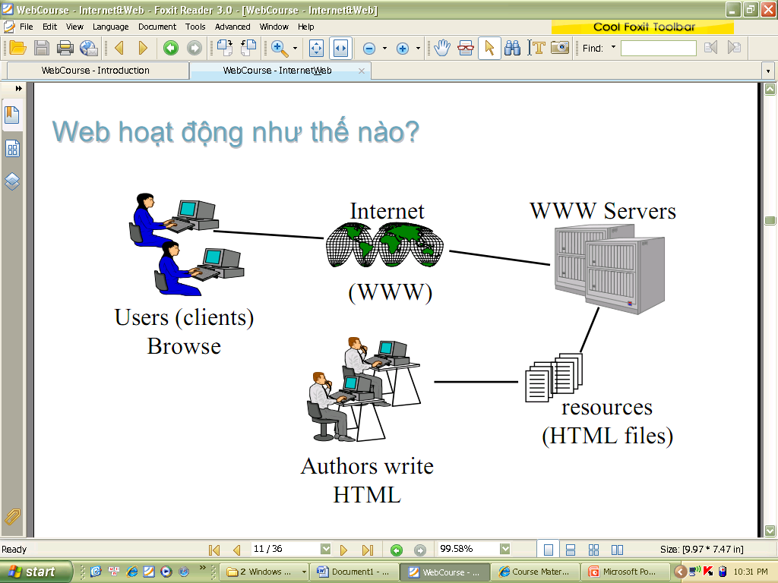
6

Slide 7
CÁC KHÁI NIỆM CƠ BẢN
Web server là một chương trình phục vụ đáp ứng yêu cầu truy xuất tài nguyên của dịch vụ Web.
Web Browser : chương trình dùng để truy xuất các tài liệu trên các Web Server.
Internet Explorer
Firefox
7

Slide 8
CÁC KHÁI NIỆM CƠ BẢN
Webpage: là nội dung trả về từ web server
Website: là tập hợp các webpage có nội dung thống nhất
Hosting provider: là công ty hoặc tổ chức đưa các trang của chúng ta lên mạng
8

Slide 9
II. GIỚI THIỆU KHÁI QUÁT VỀ ỨNG DỤNG WEB
Web page (HTML)
Conversation
using http
Web client
Web server

Slide 10
GIỚI THIỆU KHÁI QUÁT VỀ WEB
HTML (HyperText makup Language) gồm các đoạn mã chuẩn được quy ước để thiết kế Web và được hiển thị bởi trình duyệt Web
Hypertext (Hypertext link) là một từ hay một cụm từ đặc biệt dùng để tạo liên kết giữa các trang web
Mark up: là cách định dạng văn bản để trình duyệt hiểu và thông dịch được.
Language: tập những quy luật để định dạng văn bản trên trang web.
Trình soạn thảo trang web :Có thể soạn thảo web trên bất kỳ trình soạn thảo văn bản nào: Notepad, FrontPage hoặc Dreamweaver.
10

Slide 11
PHÂN LOẠI TRANG WEB
Web tĩnh:
Sử dụng HTML
Tương tác yếu
Web động:
Kết hợp HTML và mã lệnh
Mã lệnh được thực thi trên server trả HTML về cho client.
Nội dung webpage phát sinh động
11

Slide 12
CÁC KỸ NĂNG CẦN THIẾT
Client-side Programming
Skills that are often required:
HTML
Javascript
Java Applet
Flash
XML …
Server-side Programming
Skills that are often required:
CGI
PHP
ASP
Perl
Java Servlet, …

Slide 13
TAG HTML
Cú pháp:
<tagName ListProperties> Object </tagName>
TagName : tên tag HTML, liền với dấu “< “, không có khoảng trắng
Object :đối tượng hiển thị trên trang Web
ListPropeties: danh sách thuộc tính của Tag
13

Slide 14
TAG HTML
Nếu có nhiều thuộc tính thì các thuộc tính cách nhau khoảng trắng
<TagName property1=’value1’ property2=’value2’…>
Object
</TagName>
Ví dụ:
<body BGCOLOR=”RED” TEXT=“#FFFF00”>
nội dung
</body>
14
Notes:
14
Chú ý : CÁCH SỬ DỤNG TAG
Mỗi tag có cấu trúc thẻ mở, thẻ đóng, thuộc tính của tag.
Văn bản bị ảnh hưởng bởi các tag đứng trước nó mà chưa đóng. => nếu muốn ngừng ảnh hưởng của tag, thì hãy dùng thẻ đóng.
Nên code theo đúng thứ tự mở trước- đóng sau. Ví dụ : <B><I> aaa </I></B>
Một số tag không có thẻ đóng

Slide 15
CẤU TRÚC CƠ BẢN CỦA TRANG WEB
<HTML>
<HEAD>
Nội dung thông tin của trang web
</HEAD>
<BODY>
Nội dung hiển thị trên trình duyệt
</BODY>
</HTML>
15

Slide 16
Ví dụ:
<HTML>
<HEAD>
<TITLE> LearningHTML</TITLE>
</HEAD>
<BODY BGCOLOR=”#0000FF” text=”yellow”>
<FONT COLOR = LIMEGRREN>
Welcome to HTML
</FONT>
</BODY>
</HTML>
16

Slide 17
HTTP
Hypertext Transfer Protocol (HTTP): bộ giao thức ở tầng ứng dụng hỗ trợ việc truyền và nhận dữ liệu trên Web
HTTP/1.0 allowed only connectionless message passing
each request/response required a new connection
to download a page with images required multiple connections
can overload the server, require lots of overhead
HTTP/1.1 provides persistent connection by default
once client & server connect, remains open until told to close it (or timeout)
reduces number of connections, saves overhead
client can send multiple requests without waiting for responses
e.g., can request all images in a page at once

Slide 18
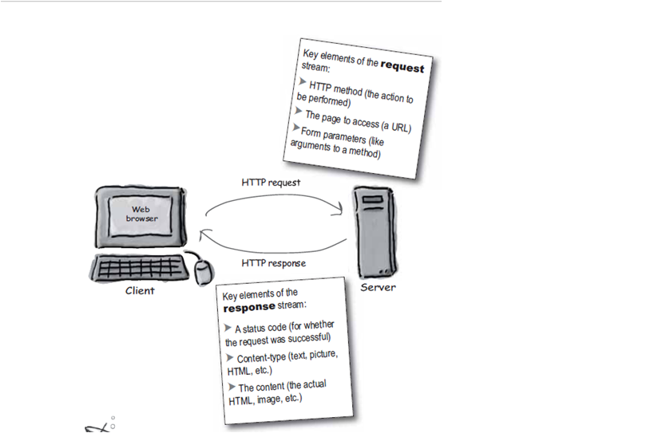
HTTP

Slide 19
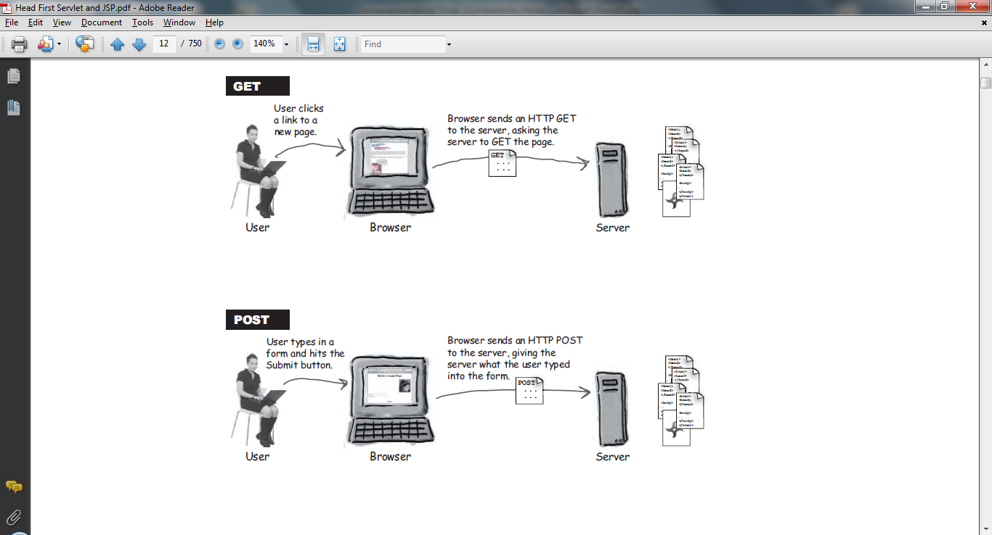
REQUEST

Slide 20
Các Phương Thức Request Khác
HEAD tương tự như GET nhưng chỉ lấy về thông tin HEADER, thường dùng để kiểm tra sự tồn tại của văn bản
PUT upload văn bản lên server
DELETE xóa văn bản trên server

Slide 21
REQUEST HEADER
Dùng để bổ sung thêm thông tin cho request
User-Agent specifies the browser version
Referer tells server where the user came from
useful for logging and customer tracking
From contains email address of user
generally not used for privacy reasons
Authorization can send username & password
used with documents that require authorization
If-Modified-Since only send document if newer than specified date
used for caching

Slide 22
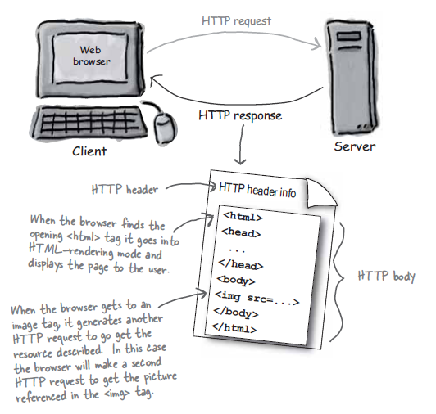
RESPONSE

Slide 23
RESPONSE HEADER
Dòng đầu tiên của Response là status code:
200 OK request was processed successfully
301 Moved permanently document has been moved
304 Not modified if cached version is up-to-date
400 Bad request syntax error in client’s request
403 Forbidden client is not allowed access (e.g., protected)
404 Not found file could not be found
500 Internal server error server failed
503 Service unavailable server is overloaded

Slide 24
RESPONSE HEADER
Tiếp theo sẽ là các thông tin:
Date response time (in GMT)
Server identification info on the server
Last-modified time document was last changed (in GMT)
Content-length size of document, in bytes
Content-type file format (e.g., html, gif, pdf)
Expires prevents browser from caching beyond date

Slide 25
Mô Hình ƯD Web
Enterprise Information
System (EIS) Tier
Client Tier
Middle Tier
SQL
Web Server
application
Database
browser
File system

Slide 26
Công nghệ hỗ trợ phát triển web
Các ngôn ngữ phát triển ứng dụng web
Các ứng dụng web có thể được viết bằng ngôn ngữ HTML (web tĩnh)
Hoặc kết hợp với các ngôn ngữ lập trình web để thực hiện các yêu cầu xử lý và truy xuất dữ liệu, để trả về trang web có nội dung thay đổi tùy theo đối tượng và hoàn cảnh (web động)
Các ngôn ngữ script có thể là : CGI, Perl, ASP, VBScript, PHP (theo cú pháp ngôn ngữ C++), JSP, JavaScript (dựa trên ngôn ngữ Java)…
Các công nghệ mới như : Java Bean, Java Applet, Dot Net,… sử dụng ngày càng nhiều trong lập trình web

Slide 27
Công nghệ hỗ trợ phát triển web
Cơ sở dữ liệu & ứng dụng web
Các ứng dụng web đều đòi hỏi kết nối với một CSDL để lưu trữ các thông tin cập nhật
Có rất nhiều hệ quản trị CSDL phổ biến hiện nay như là: Access, Foxpro, SQL Server, MySQL, Oracle, DB2…
Các hệ QTCSDL quan hệ này đều có 2 chức năng cơ bản:
Tổ chức lưu trữ dữ liệu : dưới dạng 1 bảng (table), gồm các cột (field) và các dòng (record)
Truy vấn dữ liệu: sử dụng ngôn ngữ SQL

Slide 28


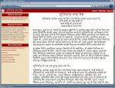
Giới thiệu về Lập trình web
Web tĩnh
Web động
Request file
Request service
Do Computation
Generate HTML
page with results
of computation
Retrieve file
Return dynamically generated HTML file
Send file

Slide 29
Static HTML
HTTP Request
Server
GET /index.html HTTP/1.0
User-Agent: Mozilla/4.51 [en]...
Host: sirah.csit.fsu.edu:8080
Accept: image/gif, ..., */*
...
<html>
<head>…</head>
<body>
…
</html>
HTTP/1.1 200 OK
Content-type: text/html
<html>
<head>...</head>
<body>
...
</html>
Static HTML files
Client
HTTP Response

Slide 30
Dynamic Generation of HTML
HTTP Request
Server
GET /hello.pl?who=bryan HTTP/1.0
User-Agent: Mozilla/4.51 [en]...
Host: sirah.csit.fsu.edu:8080
Accept: image/gif, ..., */*
...
#!/usr/bin/perl
$name = param(“who”) ;
print “Content-type: text/html\n\n” ;
print “<html><body>Hello $name!</body></html>\n” ;
HTTP/1.1 200 OK
Content-type: text/html
<html>
<body>
Hello bryan!
</body></html>
Script, or method
HTTP Response
Client

Slide 31
Lập trình Server-side
Các kỹ thuật lập trình web động phía server:
1. CGI
2. Java Servlets
3. Microsoft Active Server Pages (ASP)
4. JavaServer Pages (JSP)

Slide 32
Lập trình web với CGI
Các đặc điểm
CGI (Common Gateway Interface) là một chuẩn (standard) để viết ứng dụng web.
Là ứng dụng chạy trên nền web server.
Nhận thông tin từ web browser và xuất thông tin để web browser hiển thị thông qua web server.
Ứng dụng có thể được viết với bất cứ ngôn ngữ lập trình có standard input và standard output. (C/C++, Perl, Shell script, Dos shell…)
Trang 32

Slide 33
Lập trình web với CGI
Cách thức hoạt động của ứng dụng web CGI
Web server nhận request ứng dụng CGI từ browser.
Web server gọi ứng dụng CGI, truyền các thông số bằng các biến môi trường(thông qua standard input).
Ứng dụng web CGI xử lý, giao tiếp với các ứng dụng khác (database, mail…), xuất kết quả dạng HTML qua standard output đến web server.
Web server nhận kết quả và trả về cho browser.
Trang 33

Slide 34
Lập trình web với CGI
Hình vẽ minh họa hoạt động CGI
Request service
Run CGI program
…
…
…
print $result
Return dynamically generated HTML file
<HEADER>
<BODY
</BODY>
Trang 34

Slide 35
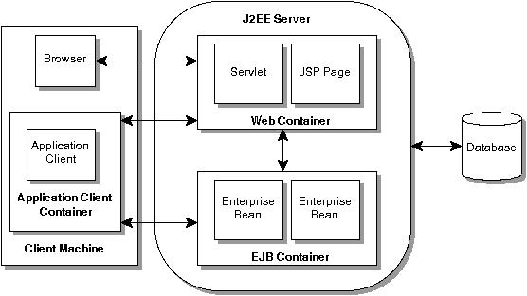
Lập trình web với J2EE
Kiến trúc J2EE bao gồm nhiều kỹ thuật lập trình web phía server

